Slide 1

Отчет о деятельности
ТОО «Окжетпес-Т»
за 2025 года

Slide 2
Общие сведения
Начало деятельности: 1 апреля 2016г.
Численность персонала: 560 человек.
Тарифы на регулируемые виды деятельности:
1. Передача и распределение тепловой энергии – 2 650,23 тенге/Гкал.
2. Снабжение тепловой энергией – 3 663,13 тенге/Гкал.
3. Подача воды по распределительным сетям – 314,65 тенге/м3.
4. Отведение сточных вод – 45,34 тенге/м3
Информация по абонентам
Всего абонентов по всем видам услуг | 65 557
Физические лица | 62 911
Юридические лица | 2 646
1. Потребители тепла | 62 740 |  | 3. Потребители ХВС | 51 493
1.1. Физические лица | 60 690 |  | 3.1. Физические лица | 49 483
1.2. Юридические лица | 2 050 |  | 3.2. Юридические лица | 2 010
2. Потребители ГВС | 62 354 |  | 4. Потребители КНС | 53 829
2.1. Физические лица | 60 365 |  | 4.1. Физические лица | 51 822
2.2. Юридические лица | 1 989 |  | 4.2. Юридические лица | 2 007

Slide 3
Информация об исполнении утвержденной инвестиционной программы ТОО «Окжетпес-Т» на 2025 год услуги "Передача и распределение тепловой энергии"
№ п/п | Информация о плановых и фактических объемах предоставления регулируемых услуг |  |  |  |  |  | Отчет о прибылях и убытках* | Сумма инвестиционной программы
 | Наименование регулируемых услуг (товаров, работ) и обслуживаемая территория | Наименование мероприятий | Единица измерения | Количество в натуральных показателях |  | Период предоставления услуги в рамках инвестиционной программы |  | План | Факт | Отклонение | Причины отклонения
 | Наименование регулируемых услуг (товаров, работ) и обслуживаемая территория | Наименование мероприятий | Единица измерения | Количество в натуральных показателях |  | Период предоставления услуги в рамках инвестиционной программы
 |  |  |  | План | Факт
1 | 2 | 3 | 4 | 5 | 6 | 7 | 8 | 9 | 10 | 11 | 12
1 | Передача и распределение тепловой энергии | Реконструкция ТМ №2 по пр.Строителей от пр.Республики до насосной станции ул.Ушинского | м | 1 600,00 | - | 2025 год | Приложено | 100 000,00 | - | -100 000,00 | По данным ОЖКХ фактическое исполнение начнется с июля 2025г.
2 |  | Реконструкция ТМ №3 по пр.Металлургов вдоль 3 -го микрорайона от ТК-02 (Металлургов-Абая) до ТК-34 (пр.Республики) | м | 795,00 | - |  |  | 107 944,43 | - | -107 944,43 | По данным ОЖКХ фактическое исполнение начнется с июля 2025г.
3 |  | Реконструкция ТМ №2а по ул.Амангельды от д.№7 6-го микрорайона до ТК-4а по ул.Темиртауская | м | 1 820,00 | - |  |  | 107 944,43 | - | -107 944,43 | По данным ОЖКХ фактическое исполнение начнется с июля 2025г.
4 |  | Закуп а/техники:ГАЗЕЛЬ тентованная с электростанцией на два поста | шт | 3,00 | - |  |  | 56 538,54 | - | -56 538,54 | Исполнение планируется во втором полугодии текущего года
 |  | перенос сроков с 2024 года на 2025 год
5 |  | Закуп выключателя TER_ VCB_ LD8_ SRF 21301029100000 | шт | 2,00 | 2,00 |  |  | 8 896,04 | 8 006,44 | -889,60 | экономия по результатам ГЗ
 | ИТОГО 2025г.: |  |  |  |  |  |  | 381 323,44 | 8 006,44 | -373 317,00

Slide 4
 |  |  |  |  |  |  |  |  |  |  |  |  |  |  |  |  |  |  | Продолжение
Информация о фактических условиях и размерах финансирования инвестиционной программы, тысяч тенге |  |  |  |  |  | Информация о сопоставлении фактических показателей исполнения инвестиционной программы с показателями, утвержденными в инвестиционной программе** |  |  |  |  |  |  |  |  |  |  |  |  | Разъяснение причин отклонения достигнутых фактических показателей от показателей в утвержденной инвестиционной программе | Оценка повышения качества и надежности предоставляемых регулируемых услуг и эффективности деятельности
Собственные средства |  |  | Заемные средства | Заемные средства | Бюджетные средства | Снижение расхода сырья, материалов, топлива и энергии в натуральном выражении в зависимости от утвержденной инвестиционной программы |  |  | Снижение износа (физического) основных фондов (активов), %, по годам реализации в зависимости от утвержденной инвестиционной программы | Снижение износа (физического) основных фондов (активов), %, по годам реализации в зависимости от утвержденной инвестиционной программы |  |  | Снижение потерь, %, по годам реализации в зависимости от утвержденной инвестиционной программы | Снижение потерь, %, по годам реализации в зависимости от утвержденной инвестиционной программы |  |  | Снижение аварийности,% по годам реализации в зависимости от утвержденной инвестиционной программы
Амортизация | Прибыль | Прибыль |  |  |  | Факт прошлого года | Факт текущего года | Факт текущего года | Факт прошлого года | Факт прошлого года | Факт текущего года | Факт текущего года | План | План | Факт | Факт | Факт прошлого года | Факт текущего года
13 | 14 | 14 | 15 | 15 | 16 | 17 | 18 | 18 | 19 | 19 | 20 | 20 | 21 | 21 | 22 | 22 | 23 | 24 | 25 | 26
 |  |  |  |  |  | 87 177,23 | 7 070,08 | 7 070,08 | 71,50 | 71,50 | 68,50 | 68,50 | 0,16 | 0,16 | 0,16 | 0,16 | 0,87 | 0,80 | Износ сетей значительно превышают нормативные значения. Средства затраченные на реализация ИП 2025 года не соответствуют фактически требуемым на реконструкцию сетей и оборудования. Результат о реализации будет виден в следующем году | 1. Обеспечено надежность в работе оборудования и трубопроводов. 2. Ожидается снижение потерь от реконструируемых трубопроводов
8 006,44 | -
8 006,44 | - |  |  |  |  | 87 177,23 | 7 070,08 | 7 070,08 | 71,50 | 71,50 | 68,50 | 68,50 | 0,16 | 0,16 | 0,16 | 0,16 | 0,87 | 0,80

Slide 5
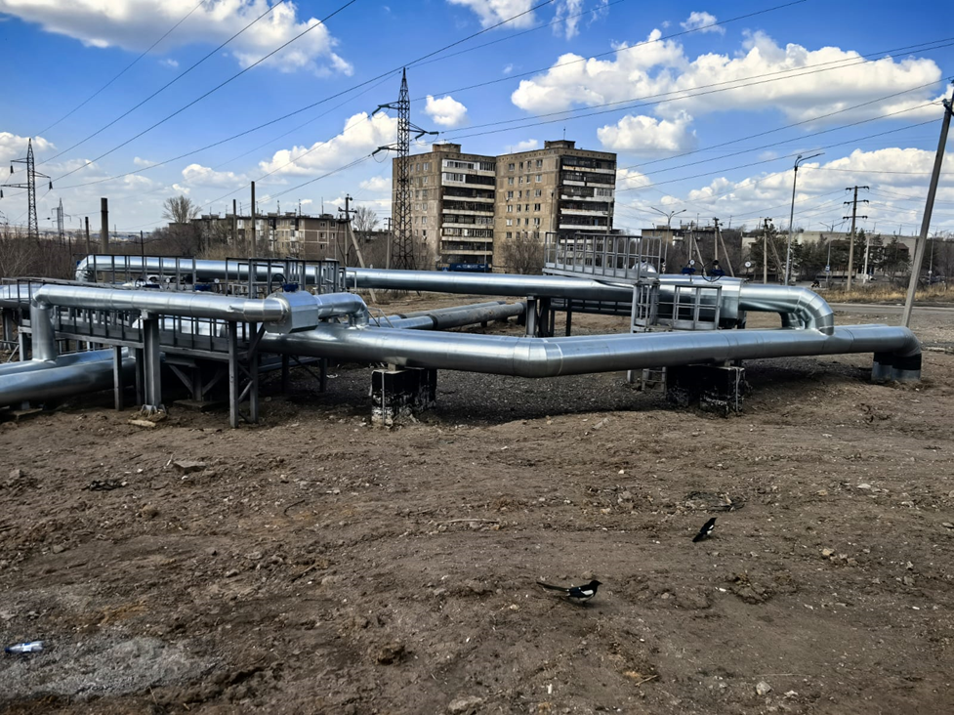
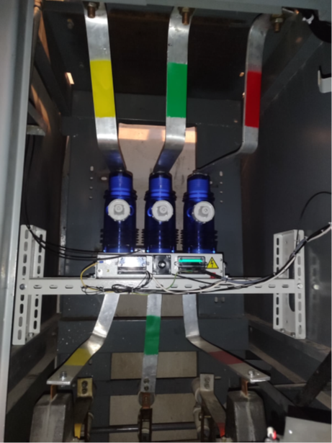
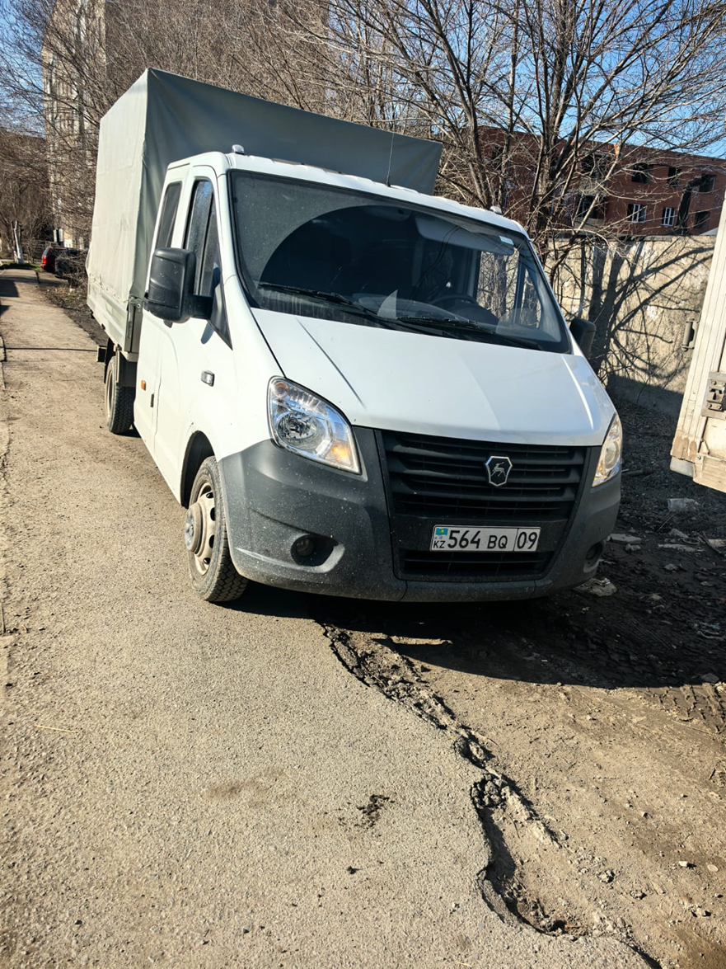
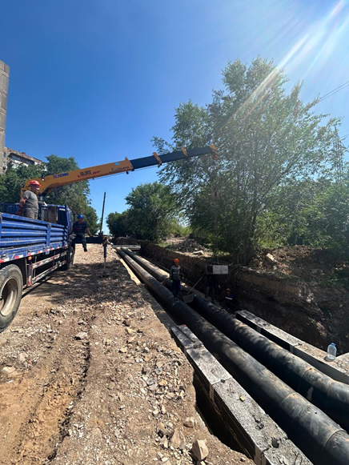
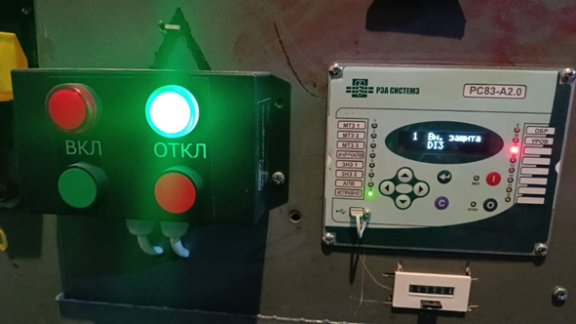
Реконструкция ТМ №2
Закуп выключателя
Закуп а/техники:ГАЗЕЛЬ

Slide 6
Информация об исполнении утвержденной инвестиционной программы ТОО «Окжетпес-Т» на 2025 год
услуги «Снабжение тепловой энергии"

Slide 7
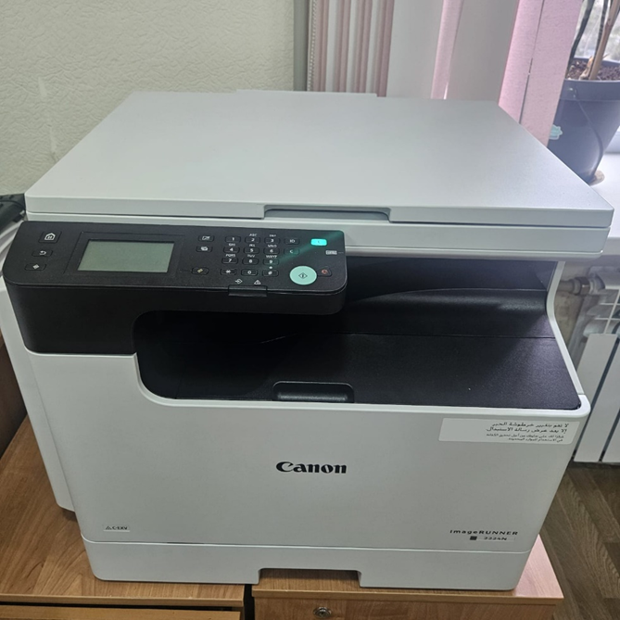
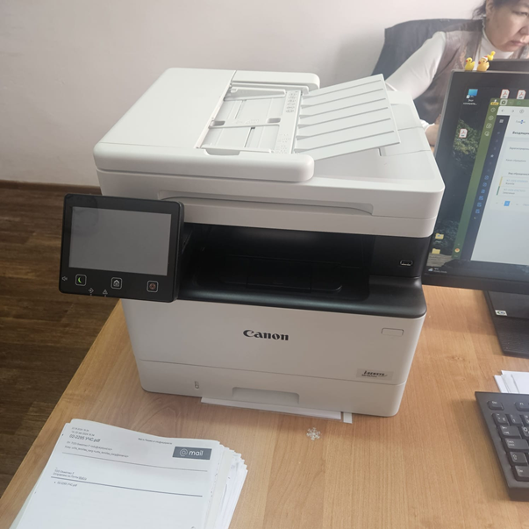
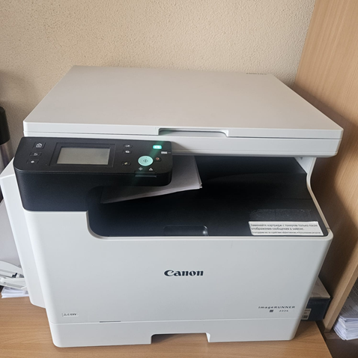
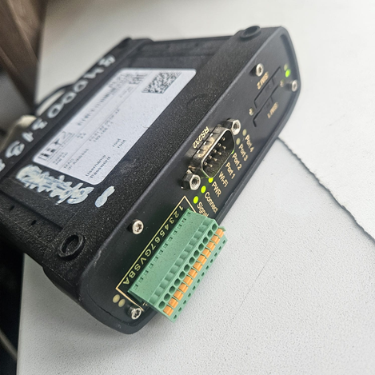
Многофункциональные устройства
Маршрутизатор роутер 4G

Slide 8
Информация об исполнении утвержденной инвестиционной программы ТОО «Окжетпес-Т» на 2025 год услуги «Подача воды по распределительным сетям"
№ п/п | Информация о плановых и фактических объемах предоставления регулируемых услуг |  |  |  |  |  | Отчет о прибылях и убытках* | Сумма инвестиционной программы
 | Наименование регулируемых услуг (товаров, работ) и обслуживаемая территория | Наименование мероприятий | Единица измерения | Количество в натуральных показателях |  | Период предоставления услуги в рамках инвестиционной программы |  | План | Факт | Отклонение | Причины отклонения
 |  |  |  | План | Факт |  |  | План | Факт | Отклонение | Причины отклонения
1 | 2 | 3 | 4 | 5 | 6 | 7 | 8 | 9 | 10 | 11 | 12
1 | Подача воды по распределительным сетям | Реконструкция водовода Караганда-Темиртау со строительством повысительной насосной станции | м | 8 650 | 0 | 2025 год | Приложено | 52 120,58 | 0,00 | -52 120,58 | Согласно данных местного бюджета денежные средства на исполнение проекта НЕ ВЫДЕЛЕНО. Планируется корректировка мероприятий инвестиционной программы в сроки установленные законодательством РК
2 |  | Строительство системы обеззораживания воды гипохлоритом натрия (электролизным методом) для комплекса сооружений ТОО "Окжетпес-Т" по адресу: г.Темиртау,ул.Амангельды,102А | шт | 1 | 0 | 2025 год |  | 20 000,00 | 0,00 | -20 000,00 | Согласно данных местного бюджета денежные средства на исполнение проекта НЕ ВЫДЕЛЕНО. Планируется корректировка мероприятий инвестиционной программы в сроки установленные законодательством РК
3 |  | Закуп насосного оборудования на насосную станцию Республики-Сейфуллина:насос Pedrollo108 с частотным преобразователем - первый комплект | комплект | 1 | 0 | 2025 год |  | 1 663,90 | 0,00 | -1 663,90 | Исполнение планируется во втором полугодии текущего года
 | ИТОГО 2025г.: |  |  |  |  |  |  | 73 784,48 | 0,00 | -73 784,48
 |  |  |  |  |  |  |  |  |  |  |  |  |  | Продолжение
Информация о фактических условиях и размерах финансирования инвестиционной программы, тысяч тенге |  |  |  |  | Информация о сопоставлении фактических показателей исполнения инвестиционной программы с показателями, утвержденными в инвестиционной программе** |  |  |  |  |  |  |  | Разъяснение причин отклонения достигнутых фактических показателей от показателей в утвержденной инвестиционной программе | Оценка повышения качества и надежности предоставляемых регулируемых услуг и эффективности деятельности
Собственные средства |  |  | Заемные средства | Бюджетные средства | Снижение расхода сырья, материалов, топлива и энергии в натуральном выражении в зависимости от утвержденной инвестиционной программы |  | Снижение износа (физического) основных фондов (активов), %, по годам реализации в зависимости от утвержденной инвестиционной программы |  | Снижение потерь, %, по годам реализации в зависимости от утвержденной инвестиционной программы |  | Снижение аварийности,% по годам реализации в зависимости от утвержденной инвестиционной программы
Амортизация | Прибыль | Прибыль |  |  | Факт прошлого года | Факт текущего года | Факт прошлого года | Факт текущего года | План | Факт | Факт прошлого года | Факт текущего года
13 | 14 | 14 | 15 | 16 | 17 | 18 | 19 | 20 | 21 | 22 | 23 | 24 | 25 | 26
 |  |  | 0 | 0 | 6 254,94 | 21 295,17 | 65,2 | 64,3 |  |  | 56,2 | 21 | Износ сетей значительно превышают нормативные значения. Средства затраченные на реализация ИП 2025 года не соответсвуют фактически требуемым на реконструкцию сетей и оборудования. Результат о реализации будет видет в следующем году | По окончании года планируется обеспечить надежность в работе оборудования и трубопроводов.
 |  |  | 0 | 0
 |  |  | 0 | 0
 | - |  |  |  | 6 254,94 | 21 295,17 | 65,2 | 64,3 | 0 | 0 | 56,2 | 21

Slide 9
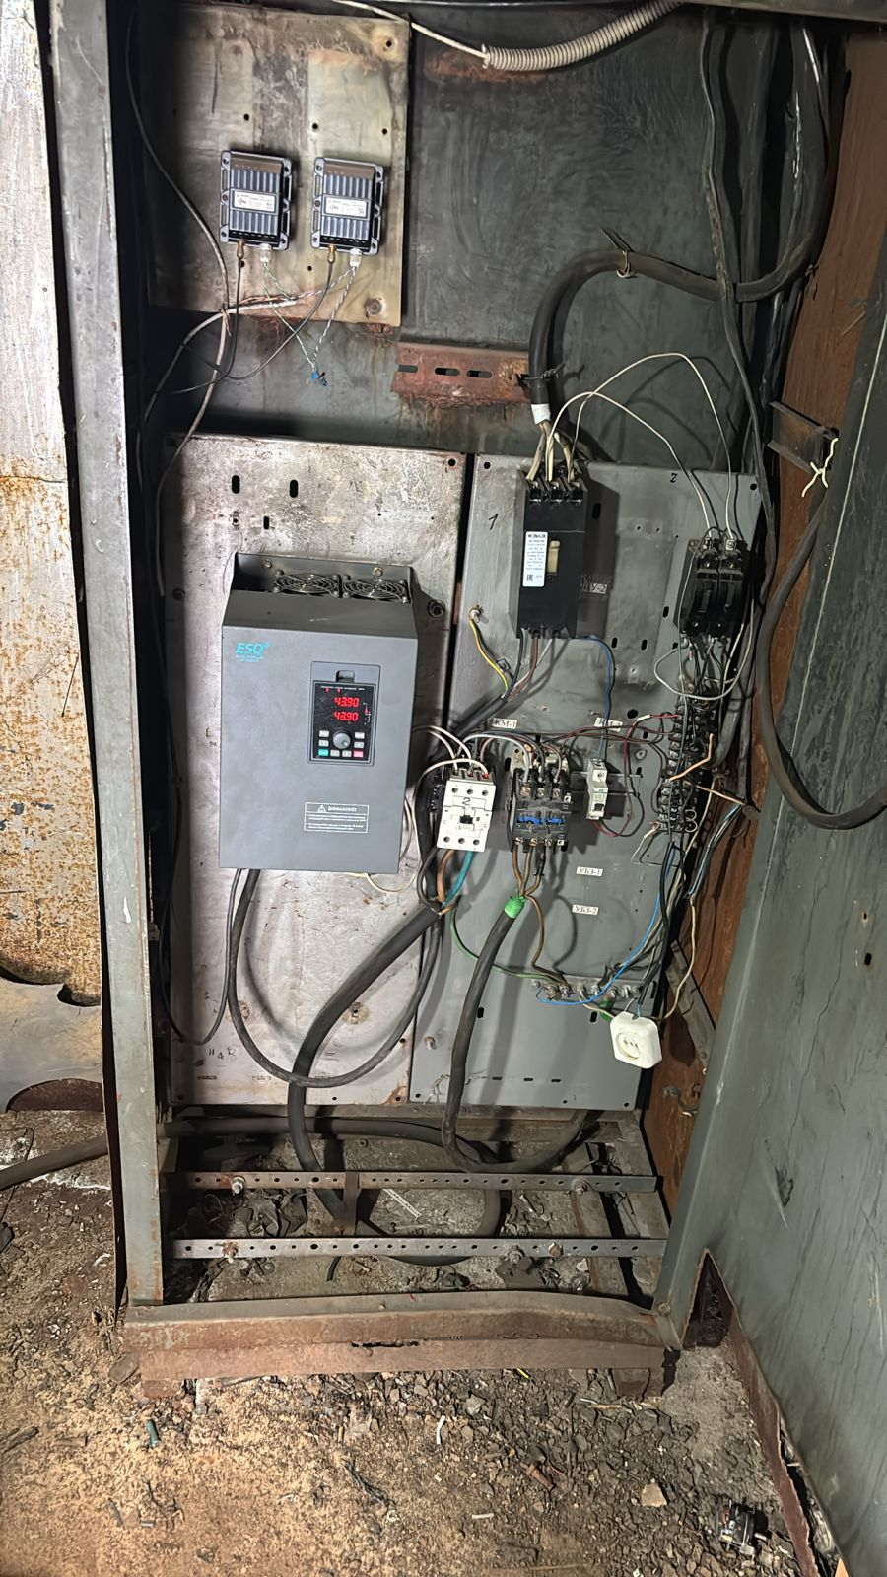
Закуп насосного оборудования на насосную станцию

Slide 10
Информация об исполнении утвержденной инвестиционной программы ТОО «Окжетпес-Т» на 2025 год услуги «Отведение сточных вод"

Slide 11
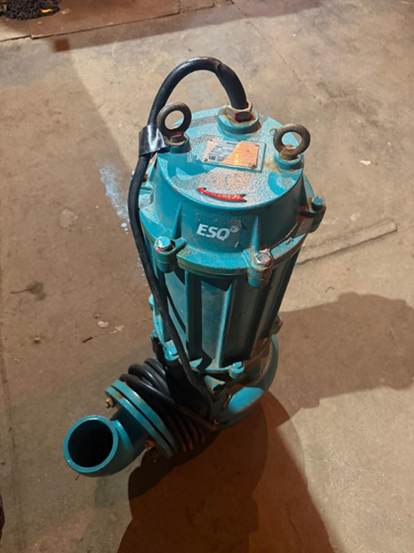
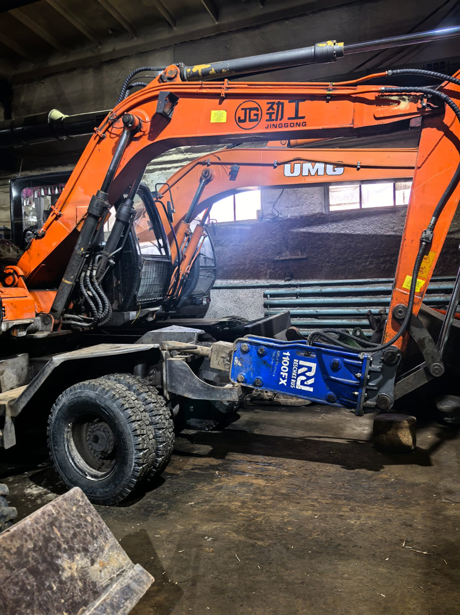
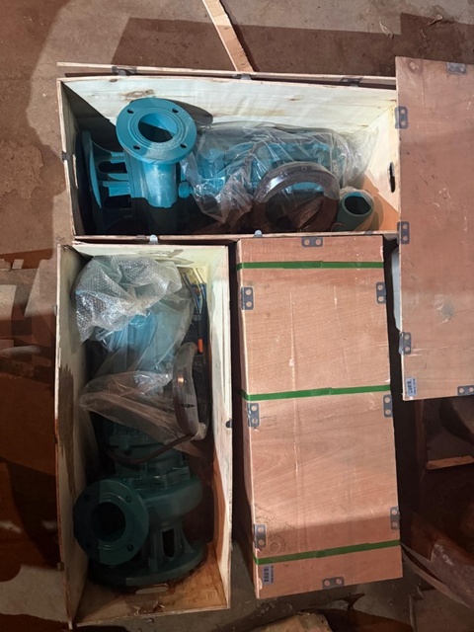
Насосы ГНОМ
Молот гидравлический

Slide 12
Информация об из исполнении утвержденной тарифной сметы ТОО «Окжетпес-Т» на 2025 год Услуги по передаче и распределению тепловой энергии
№ п/п | Наименование показателей* | Единица измерения | Предусмотрено в утвержденной тарифной смете | Фактически сложившиеся показатели тарифной сметы | Отклонение в % | Примечание
I | Затраты на производство товаров и предоставление услуг, всего, в том числе | тысяч тенге | 2 564 513,36 | 2 518 306,40 | - 1,80
1 | Материальные затраты, всего, в том числе | - // - | 400 143,11 | 388 258,94 | - 2,97
1.1 | Сырье и материалы | - // - | 95 146,12 | 92 809,53 | - 2,46 | в пределах 5 %
1.2 | Покупные изделия | - // -
1.3 | Горюче-смазочные материалы | - // - | 44 851,06 | 52 445,99 | 16,93 | повышение цен в течение отчетного периода
1.4 | Топливо | - // -
1.5 | Энергия | - // - | 260 145,93 | 243 003,42 | - 6,59 | экономия за счет работы частотных преобразователей в период отопительного сезона
2 | Расходы на оплату труда, всего, в том числе | - // - | 915 142,33 | 989 256,19 | 8,10
3 | Амортизация | - // - | 20 315,76 | 35 465,92 | 74,57 | выполнение утвержденной инвестиционной программы
4 | Ремонт, всего, в том числе |  | 301 926,53 | 198 041,71 | - 34,41
5 | Прочие затраты (расшифровать) | - // - | 926 985,63 | 907 283,64 | - 2,13
II | Расходы периода всего, в том числе | - // - | 239 577,56 | 322 948,92
6 | Общие и административные расходы, всего: в том числе: | - // - | 239 577,56 | 322 948,92 | 34,80
6.4 | Прочие расходы | - // - | 38 512,72 | 105 300,65 | 173,42
III | Всего затрат на предоставление услуг | - // - | 2 804 090,92 | 2 841 255,32 | 1,33
IV | Доход (РБА*СП) | - // - | 26 182,92 | - 164 355,83 | - 727,72 | отсутствие прибыли в связи с убыточностью услуги
VI | Всего доходов | - // - | 2 830 273,84 | 2 676 899,49 | - 5,42
VII | Объем оказываемых услуг (товаров, работ) | тыс.ед. | 1 054,02 | 1 133,66 | 7,56 | увеличение в связи с установкой тепловых приборов учета по ИП 2024 года
IX | Тариф | тенге/ ед. | 2 650,23 | 2 361,29 | - 10,90

Slide 13
Информация об из исполнении утвержденной тарифной сметы ТОО «Окжетпес-Т» на 2025 год Услуги по снабжению тепловой энергией
№ п/п | Наименование показателей* | Единица измерения | Предусмотрено в утвержденной тарифной смете | Фактически сложившиеся показатели тарифной сметы | Отклонение в % | Примечание
I | Затраты на производство товаров и предоставление услуг, всего, в том числе | тысяч тенге | 3 852 738,33 | 4 015 499,18 | 4,22
1 | Материальные затраты, всего, в том числе | - // - | 428,00 | 428,54 | 0,13
1.3 | Горюче-смазочные материалы | - // - | 392,67 | 392,67 | 0,00
1.5 | Энергия | - // - | 35,32 | 35,87 | 1,53 | в пределах 5 %
2 | Расходы на оплату труда, всего, в том числе | - // - | 116 206,11 | 125 893,31 | 8,34
3 | Амортизация | - // - | 1 317,93 | 4 885,98 | 270,73
4 | Ремонт, всего, в том числе |  | - | -
5 | Прочие затраты (расшифровать) | - // - | 3 734 786,29 | 3 884 291,36 | 4,00
II | Расходы периода всего, в том числе | - // - | 8 022,72 | 8 688,17 | 8,29
6 | Общие и административные расходы, всего: в том числе: | - // - | 8 022,72 | 8 688,17 | 8,29
6.4 | Прочие расходы | - // - | 863,67 | 932,18 | 7,93
III | Всего затрат на предоставление услуг | - // - | 3 860 761,05 | 4 024 187,35 | 4,23
IV | Доход (РБА*СП) | - // - | 312,20 | - 324 205,92 | - 103 944,26 | отсутствие прибыли в связи с убыточностью услуги
VI | Всего доходов | - // - | 3 861 073,25 | 3 699 981,42 | - 4,17
VII | Объем оказываемых услуг (товаров, работ) | тыс.ед. | 1 054,02 | 1 133,66 | 7,56 | увеличение в связи с установкой тепловых приборов учета по ИП 2024 года
IX | Тариф | тенге/ ед. | 3 663,13 | 3 263,74 | - 10,90

Slide 14
Информация об из исполнении утвержденной тарифной сметы ТОО «Окжетпес-Т» на 2025 год по итогам Услуги по подаче воды по распределительным сетям
№ п/п | Наименование показателей* | Единица измерения | Предусмотрено в утвержденной тарифной смете | Фактически сложившиеся показатели тарифной сметы | Отклонение | Отклонение в % | Примечание
 |  |  |  |  | тыс. тенге
I | Затраты на производство товаров и предоставление услуг, всего, в том числе | тысяч тенге | 1 830 879,71 | 1 605 273,21 | - 225 606,51 | - 12,32
1 | Материальные затраты, всего, в том числе | - // - | 327 009,05 | 92 713,06 | - 234 295,99 | - 71,65
1.1 | Сырье и материалы | - // - | 286 581,20 | 54 387,83 | - 232 193,37 | - 81,02 | экономия средств
1.3 | Горюче-смазочные материалы | - // - | 12 224,10 | 18 342,21 | 6 118,10 | 50,05
1.5 | Энергия | - // - | 28 203,75 | 19 983,02 | - 8 220,73 | - 29,15 | экономия за счет работы частотных преобразователей в период отопительного сезона
2 | Расходы на оплату труда, всего, в том числе | - // - | 438 838,86 | 474 246,46 | 35 407,61 | 8,07
3 | Амортизация | - // - | 553,00 | 4 331,34 | 3 778,33 | 683,24 | выполнение утвержденной инвестиционной программы
4 | Ремонт, всего, в том числе |  | 161 137,35 | 93 187,48 | - 67 949,87
5 | Прочие затраты (расшифровать) | - // - | 903 341,46 | 940 794,87 | 37 453,41 | 4,15
II | Расходы периода всего, в том числе | - // - | 80 774,56 | 89 518,05 | 11 563,86 | 10,82
6 | Общие и административные расходы, всего: в том числе: | - // - | 80 774,56 | 89 518,05 | 8 743,49 | 10,82
6.4 | Прочие расходы | - // - | 21 116,26 | 23 936,63 | 2 820,37 | 13,36
7 | Расходы на выплату вознаграждений
III | Всего затрат на предоставление услуг | - // - | 1 911 654,27 | 1 694 791,26 | - 11 101,26 | - 11,34
IV | Доход (РБА*СП) | - // - | 401,85 | - 28 076,91 | - 28 478,76 | - 7 086,91 | отсутствие прибыли в связи с убыточностью услуги
VI | Всего доходов | - // - | 1 912 056,12 | 1 666 714,35 | 245 341,76 | - 12,83
VII | Объем оказываемых услуг (товаров, работ) | тыс.ед. | 5 982,06 | 5 935,65 | - 46,41 | - 0,78 | в пределах 5 %
IX | Тариф | тенге/ ед. | 314,65 | 280,80 | - 33,85 | - 10,76

Slide 15
Информация об из исполнении утвержденной тарифной сметы ТОО «Окжетпес-Т» на 2025 год по итогам Услуги по отведению сточных вод
№ п/п | Наименование показателей* | Единица измерения | Предусмотрено в утвержденной тарифной смете | Фактически сложившиеся показатели тарифной сметы | Отклонение в % | Примечание
I | Затраты на производство товаров и предоставление услуг, всего, в том числе | тысяч тенге | 780 216,80 | 815 332,67 | 4,50
1 | Материальные затраты, всего, в том числе | - // - | 201 610,09 | 202 026,01 | 0,21
1.1 | Сырье и материалы | - // - | 66 254,43 | 68 790,56 | 3,83 | в пределах 5 %
1.3 | Горюче-смазочные материалы | - // - | 20 584,78 | 24 036,60 | 16,77 | утверждены затарты не в полном объеме
1.5 | Энергия | - // - | 114 770,88 | 109 198,86 | - 4,85 | в пределах 5 %
2 | Расходы на оплату труда, всего, в том числе | - // - | 380 807,45 | 411 633,86 | 8,10
3 | Амортизация | - // - | 9 818,29 | 19 546,44 | 99,08 | выполнение утвержденной инвестиционной программы
4 | Ремонт, всего, в том числе | - // - | 164 572,93 | 157 418,43
4.1 | Капитальный ремонт, не приводящий к увеличению стоимости основных фондов | - // - | 164 572,93 | 157 418,43 | - 4,35 | в пределах 5 %
5 | Прочие затраты (расшифровать) | - // - | 23 408,04 | 24 707,93 | 5,55
II | Расходы периода всего, в том числе | - // - | 74 599,72 | 81 466,57 | 9,20
6 | Общие и административные расходы, всего: в том числе: | - // - | 74 599,72 | 81 466,57 | 9,20
6.4 | Прочие расходы | - // - | 12 102,95 | 14 647,46 | 21,02
III | Всего затрат на предоставление услуг | - // - | 854 816,52 | 896 799,25 | 4,91
IV | Доход (РБА*СП) | - // - | 5 065,89 | - 54 585,24 | - 1 177,51 | отсутствие прибыли в связи с убыточностью услуги
VI | Всего доходов | - // - | 859 882,41 | 842 214,00 | - 2,05
VII | Объем оказываемых услуг (товаров, работ) | тыс.ед. | 18 284,04 | 18 576,37 | 1,60 | в пределах 5 %
IX | Тариф | тенге/ ед. | 45,34 | 45,34 | -

Slide 16
Об основных финансово-экономических показателях деятельности субъекта естественной монополии
ТЫС. ТЕНГЕ
ДОХОДЫ
ЗАТРАТЫ
9 957 116
10 225 692
Убыток: 268 576

Slide 17
Информация об объемах предоставленных услуг
Тепловая энергия | 1 133,66 | тыс.Гкал
Холодная вода | 5 935,65 | тыс.м3
Канализация | 18 576,37 | тыс.м3
Информация о распределении энергоресурсов
тепловая энергия
холодное водоснабжение

Slide 18
Информация об объемах предоставленных услуг
Тепловая энергия | 1 133,66 | тыс.Гкал
Холодная вода | 5 935,65 | тыс.м3
Канализация | 18 576,37 | тыс.м3
Информация о распределении энергоресурсов

Slide 20
О проводимой работе с потребителями регулируемых услуг
Функционирует WhatsApp и Telegram Бот, сайт www.okjetpest.kz:
Передача показаний с приборов учета
Просмотр детализации квитанции
Оформление заявки на опломбировку прибора учета
Реализована возможность оставить обращение генеральному директору предприятия
Реализована возможность оставить обращение об отсутствии ХВС, ГВС и Электроэнергии
Ежемесячное уведомление о выставлении счетов за коммунальные услуги физическим лицам и индивидуальным предпринимателям и возможность внесения оплаты через мобильные приложения банков второго уровня.
Возможность формирования квитанции на оплату коммунальных услуг в режиме онлайн
Функционирует Cаll Centеr
Прием показаний с приборов учета в для дальнейшей передачи в бот
Ведется разъяснительная работа по начислению и задолженности
«Досудебный кабинет»
Осуществляется постоянный прием потребителей по вопросам задолженности, проводится разбирательство возникновения задолженности.
Заключается гарантийное обязательство на погашение задолженности частями в соответствии с утвержденным регламентом предприятия.
О ПЕРСПЕКТИВАХ ДЕЯТЕЛЬНОСТИ (ПЛАНЫ РАЗВИТИЯ), В ТОМ ЧИСЛЕ ВОЗМОЖНЫХ ИЗМЕНЕНИЯХ ТАРИФОВ
С января 2025 года в отношении ТОО «Окжетпес-Т» начата процедура реабилитации.
В компетентных и уполномоченных государственных органах утвержден и согласован план реабилитации предприятия.

Slide 21
ПРИМЕЧАНИЯ
п.4 и п. 5 Главы 299 Глава 7. Правил осуществления деятельности субъектами естественных монополий, утвержденных Приказом Министра национальной экономики Республики Казахстан от 13 августа 2019 года № 73, не относятся к ТОО «Окжетпес-Т», так как действующие тарифы утверждены затратным способом.
Более подробно ознакомиться с деятельностью предприятия за 2025 год вы можете на официальном интернет-ресурсе ТОО «Окжетпес-Т»: сайт https://okjetpest.kz в разделе «Полезная информация»

